Slide 1
Familias afectadas por la violencia: Propuestas para la construcción de paz desde la familia.
Mtro. Julio Rodolfo García Herrera.
Guadalajara Jalisco, 08 de noviembre de 2024.

Slide 2
“La familia constructora de la cultura de paz o violencia”

Slide 3
Hagamos un ejercicio para conectarnos en el AQUÍ Y EL AHORA

Slide 4
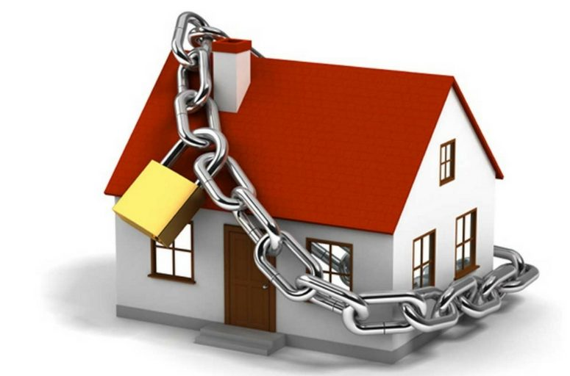

Tenemos un reto: romper la relación problemática..
Jóvenes sin límites, Vulnerables a la propuesta delictiva y adictiva, con traumas, lastimados emocionalmente, con poco sentido de amor al prójimo y así mismo, aislamiento en casa por miedo a la sociedad.
Esta relación puede generar en las personas:
Depresión.
Ansiedad.
Sin sentido a la vida.
Conductas de violencia.
Vulnerabilidad.
Propuesta de rápido alivio (adicciones, delincuencia, consumo rápido en la red), desigualdad social para el acceso a las necesidades, falta de oportunidades laborales, académicas… diversos traumas, etc.
Notes:
Familia: Niños y Jóvenes sin límites, Vulnerables a la propuesta delictiva y adictiva, con traumas, lastimados emocionalmente, con poco sentido de amor al prójimo y así mismo, aislamiento en casa por miedo a la sociedad.
Sociedad: Propuesta de rápido alivio (adicciones, delincuencia, consumo rápido en la red), desigualdad social para el acceso a las necesidades, Falta de oportunidades laborales, académicas… diversos traumas, etc.

Slide 5
En el hogar nos constituimos… para la paz o violencia.
¿Qué es la violencia? Es un maltrato entre los integrantes de la familia (unicef)
Violencia física. | Es uso de la fuerza sobre otra persona, ejemplo: Empujar, arañar, patear, escupir, manosear.
Emocional/psicológica. | Son expresiones verbales, gestuales y actitudinales que afectan la autopercepción de la persona. Ejemplo: Culpa, menospreciar, amenazar, retirar la comunicación, etc.
Económica. | Dominio de los recursos económicos, es una forma control a la otra persona.
Sexual. | Es la obligación a mantener relaciones sexuales, sin el consentimiento. La respuesta de los cuidadores puede afectar el ámbito emocional y psicológico.

Slide 6
Lo anterior nos lleva a preguntarnos:
¿Cómo fuimos construidos en nuestro hogar de origen? y ¿qué tipo de ambiente estamos formando en nuestra casa?

Slide 7
Profundicemos en el ambiente en que vivimos. . .
Te pregunta seguido a dónde fuiste o quiere ir a donde vas.
Te culpa.
Te ignora o ley del hielo.
Te humilla en público.
Te condiciona la economía, la relación sexual…
Te empuja.
Golpea.
Rompe cosas..
Manosea sin consentimiento.
Controla: celular, economía, amistades, vestido…
Golpea “Jugando”
Amenaza con objetos o arma.
Forza relación sexual.
Amenaza de muerte.
Provoca heridas.
Violación.
No permite relaciones de amistad.
PAREJA
Hay gritos.
Falta de respeto.
Insulto.
Culpa.
Se aplica la ley del hielo.
Se ridiculiza .
Hay golpes .
Descontrol en la conducta.
Se rompen cosas personales.
Palabras agresivas y humillantes.
Se aísla o se encierra.
Descarga de emociones a través del golpes.
Hay evidencias de heridas.
Amenaza de muerte.
Tocamientos o violaciones.
Amenaza si se comunica la situación de violencia.
HIJOS
https://consejociudadanomx.org/contenido/violencia-familiar

Slide 8
Dos estrategias para la construcción de un ambiente de paz en el hogar.
La vinculación sensible.
Algunas claves:
Identifica tus conexiones (Familia, trabajo, social, espiritual, autocuidado, Futuro) Si estás desconectado, en la mayoría “Busca ayuda profesional”
Tomar conciencia y asumir las emociones, pensamientos y conducta.
Asumir que la otra persona que está frente a mi, es parte de mi.
Reconocer y asumir las emociones de la otra persona.
Reconocer que frente a mi hay un mundo de interpretaciones, por eso debo de tener cuidado.

Slide 9
2. Diálogo empático.
Escucha con empatía.
Clarifica lo que te dicen, para evitar interpretaciones.
Externaliza y valida las emociones.
Evita juzgar, dar indicaciones y dar por hecho tus experiencias.
Identifica qué genera en tu persona la conversación.
Emite una indicación en caso de niños; reflexión en caso de adolescentes y orientación en adultos.

Slide 10
Los sentimientos de valor sólo pueden florecer en un ambiente donde se aprecien las diferencias individuales, se toleren (sic) los errores, donde la comunicación sea abierta y las reglas sean flexibles, el tipo de ambiente que se encuentra en una familia cariñosa. (Virginia Satir)
La familia es la primera célula esencial de la sociedad humana. (Papa Juan XXIII)

Slide 11
DESEO QUE AL REGRESO A CASA, COMENCEMOS A CONSTRUIR AMBIENTE DE PAZ Y DE DESARROLLO SALUDABLE.

Slide 12

Mtro. Julio Rodolfo García Herrera.
Contacto: 3313308780
Correo: jurogahebpa@gmai.com

Slide 13
Actividad para practicar la Vinculación Sensible y el Diálogo Empático.
En pareja comparte una preocupación personal o una experiencia, la persona que te escucha realizará lo siguiente:
Te escuchará de manera atenta y hará conexión emocional contigo.
Clarificará lo que le dices, por ejemplo: Quieres decirme… Entendí…
Validará tus emociones: Veo que esta situación te hace sentir… y eso está bien.
Realizará un comentario al tema que abordaste diciendo “Desde mi opinión… me parece que… quizá puedas…
Agradecerá tu confianza depositado en él o ella. “Te agradezco me hayas compartido algo tan personal…”
Ahora tu haz lo mismo con la otra persona.
Al final de la conversación compartirán cómo se sintieron al escuchar y al ser escuchados.

